Slide 1
第5章 异常处理
5.1 异常处理基础
5.2 异常处理措施

Slide 2
第5章 异常处理
内容和要求：
  发现各种程序错误，采取不同的手段排除错误。
  理解异常处理机制的运行方式，掌握Java异常的抛出、捕获及处理方法。
  熟悉自定义异常在程序设计中的作用。
  重点：掌握try语句捕获异常并处理。
  难点：捕获并处理异常，抛出异常、使异常在方 法间传递。

Slide 3
5.1 异常处理基础
5.1.1 异常处理机制的必要性
面向过程语言错误处理方式的缺陷
  不进行范围检查
  采用if语句进行事先判断以防止出现错误。
面向对象语言异常处理的思想
  将程序正常代码与错误处理代码分开。
  使程序具有处理错误的能力。

Slide 4
3. Java语言是安全的
  Java语言提供严密的语法规则。
  Java在编译和运行时严格检查错误。
  Java提供异常处理机制。
  Java提供内存自动管理方式。

Slide 5
5.1.2 错误和异常
错误（error）指程序运行时遇到的硬件或操作系统的错误。 Error错误类
异常（exception）指在硬件和操作系统正常时，程序遇到的运行错。 Exception异常类

Slide 6
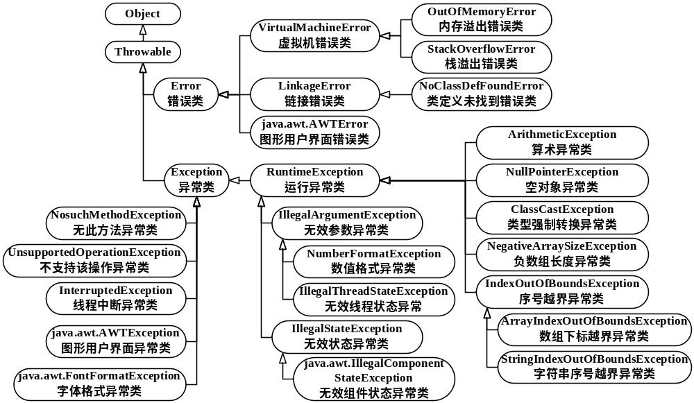
图5.1 错误类和异常类层次结构（默认java.lang包）

Slide 7
异常类说明
  public class Throwable implements Serializable
  {
  public String getMessage() //获得异常信息
  public String toString() //获得异常对象的描述信息
  public void printStackTrace() //显示异常栈跟踪信息
  }
  public class Exception extends Throwable
  {
  public Exception()
  public Exception(String s)
  }

Slide 8
3. RuntimeException运行异常类
ArithmeticException算术异常：除数为0
NullPointerException空对象异常
  int a[] = null;
  a[0] = 1; //对空数组中的元素进行操作
  String str = null;
  str.length() //调用空对象的方法
ClassCastException类型强制转换异常
  Object obj = new Object();
  String str = (String) obj;
  问：什么情况下能够进行类型强制转换？
  答：只有当obj引用String实例时，Object obj = "abc";

Slide 9
3. RuntimeException运行异常类
NegativeArraySizeException负数组长度异常
  int a[] = new int [-1];
ArrayIndexOutOfBoundsException数组下标越界异常
  int a[] = new int[1];
  a[1] = 1;
StringIndexOutOfBoundsException字符串序号越界异常
  "abc".charAt(-1)
NumberFormatException数值格式异常
  int j = Integer.parseInt("abc");

Slide 10
4. 程序对错误与异常的三种处理方式
程序不能处理错误
程序应避免而不捕获的异常，如除数为0、数组下标越界等。
必须捕获的异常

Slide 11
5.2 异常处理措施
5.2.1 异常处理语句
5.2.2 抛出异常
5.2.3 自定义异常类

Slide 12
5.2.1 异常处理语句
异常处理语句语法
  try
  {
  语句1 //存在潜在异常的代码
  }
  catch (异常类 异常对象)
  {
  语句2 //捕获到异常并进行处理的代码
  }
  finally
  {
  语句3 //最后必须执行的代码，无论是否捕获到异常
  }

Slide 13
调用parseInt()方法的异常处理语句
String str = "123a";
try
{
int i = Integer.parseInt(str); //调用声明抛出异常的方法
}
catch(NumberFormatException ex) //捕获异常对象
{
System.out.println(str+"字符串不能转换为整数");
}
catch (Exception ex) //捕获所有异常对象
{
e.printStackTrace(); //显示异常栈跟踪信息
}

Slide 14
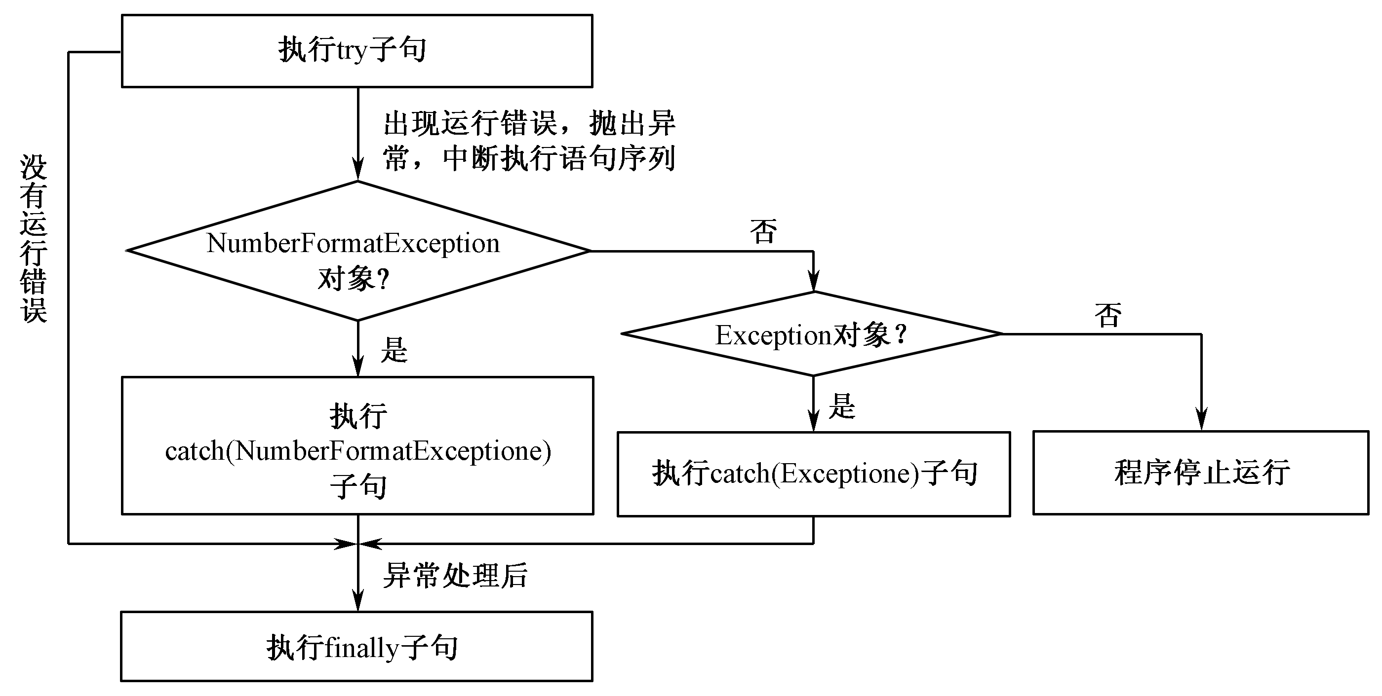
2. try语句执行流程

Slide 15
【例5.1】 求数组元素的平均值。
存在空对象异常和除数为0的潜在错误。
程序改写，
  weightedAverage(value[], weight[])方法求value数组元素的加权平均值，采用if语句对可能出现的运行时错误进行事先处理，避免除数为0的运行错误。
  toIntArray(str[])方法获得字符串数组中的整数。采用异常处理语句对产生的运行时错误进行事后处理。先按十进制形式转换成整数，不能转换时，再按十六进制形式转换成整数，try语句嵌套。

Slide 16
5.2.2 抛出异常
抛出自定义异常对象的throw语句
  throw 异常对象
  public void set(int year, int month, int day)
  {
  if (month<1 || month>12)
  throw new Exception("月份错误");
  }

Slide 17
2. 方法声明抛出异常的throws子句
  [修饰符] 返回值类型 方法([参数列表]) [throws 异常类]
  public static int parseInt(String s) throws NumberFormatException
  日期类声明抛出异常的方法与方法调用者处理异常。
  public void set(int year, int month, int day) throws Exception
  public MyDate(int year, int month, int day) throws Exception
  {
  this.set(year, month, day);
  }
  public static void main(String args[]) throws Exception

Slide 18
5.2.3 自定义异常类
  catch(Exception ex)
  {
  if (e.toString().equals("月份错误"))
  }
  【例5.2】 日期类的异常处理。
  ① DateFormatException日期格式异常类
  ② MyDate类修改方法声明

Slide 19
实验5 异常的抛出、捕获并处理
目的：理解异常处理机制。
要求：发现各种程序错误，采取不同的手段排除错误。
重点：掌握try语句捕获异常并处理。
难点：捕获并处理异常，抛出异常、使异常在方法间传递。

